Slide 1



Обновление (переход) АИС «Навигатор дополнительного образования детей Курганской области»
на 2025-2026 учебный год
                Чистякова О.Ю., старший методист Регионального модельного центра дополнительного образования детей в Курганской области
г. Курган, 21 августа 2025 г.

Slide 2
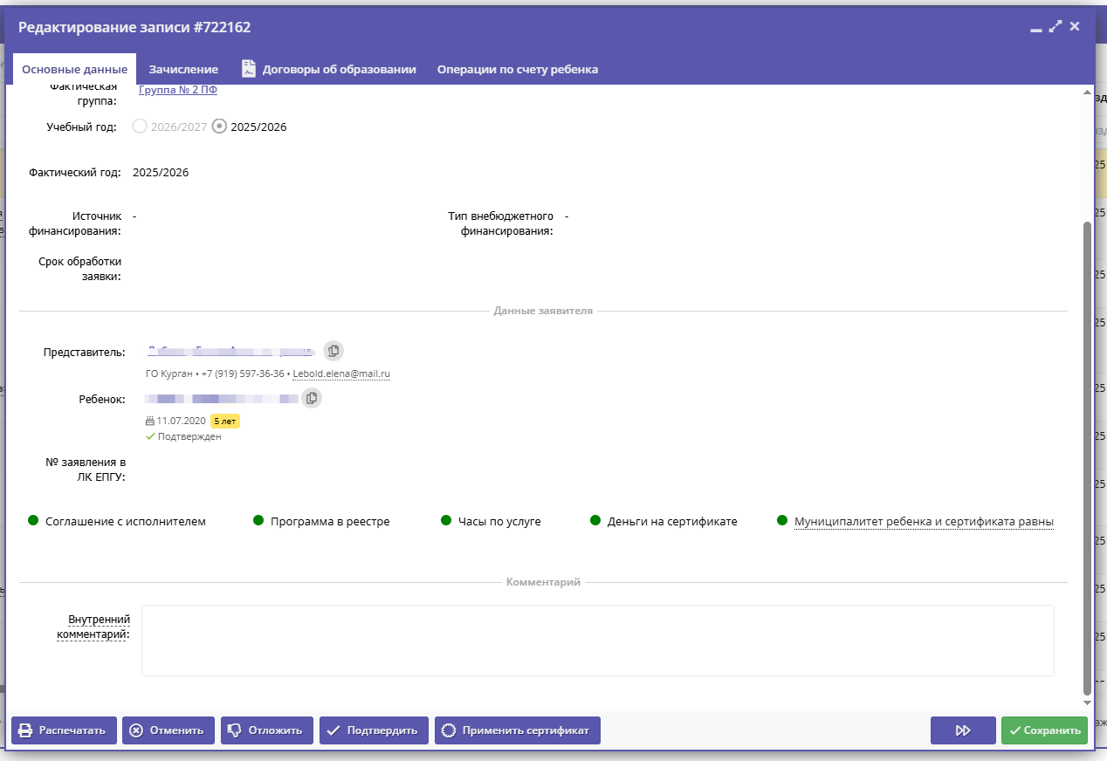
Добавлены индикаторы в заявке на программу, показывающие возможность применения сертификата (14.05.25, 16.06.25)

Slide 3
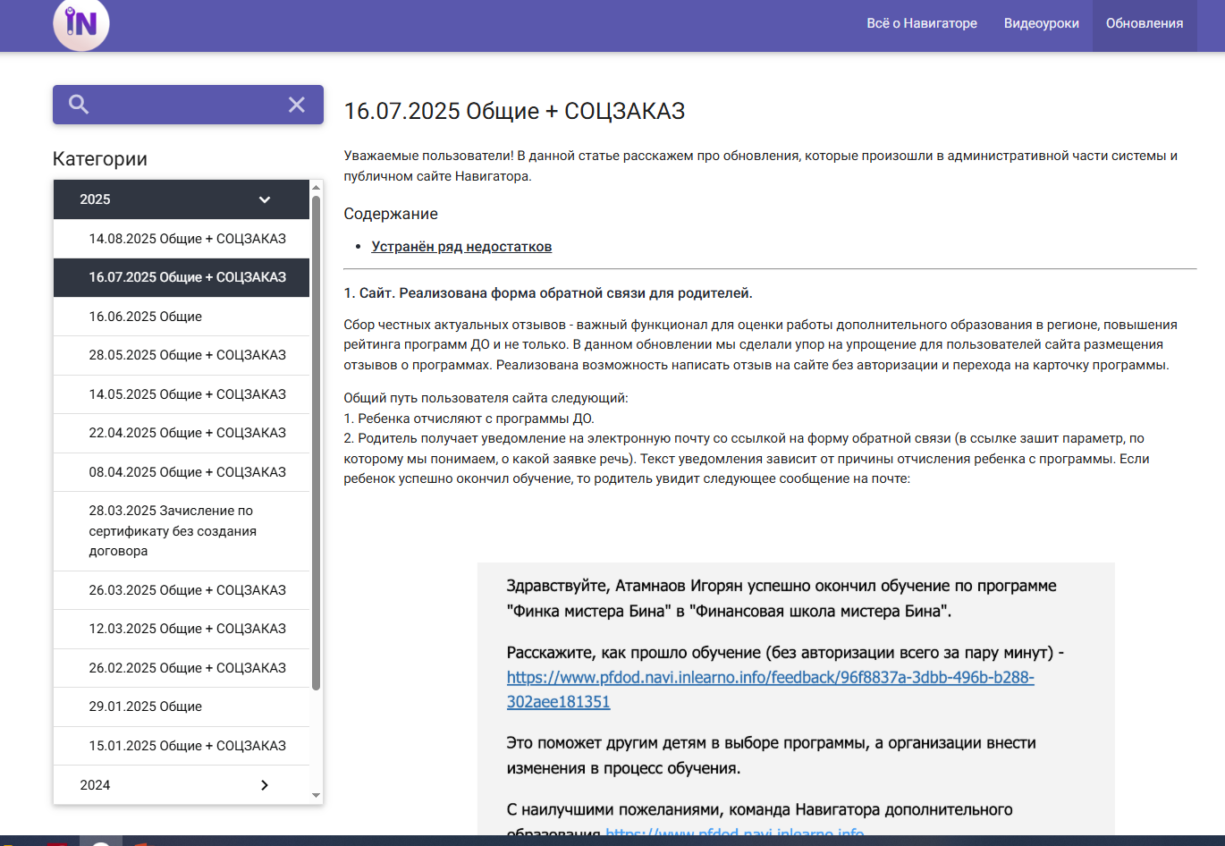
Реализована форма обратной связи для родителей (16.07.25)

Slide 4
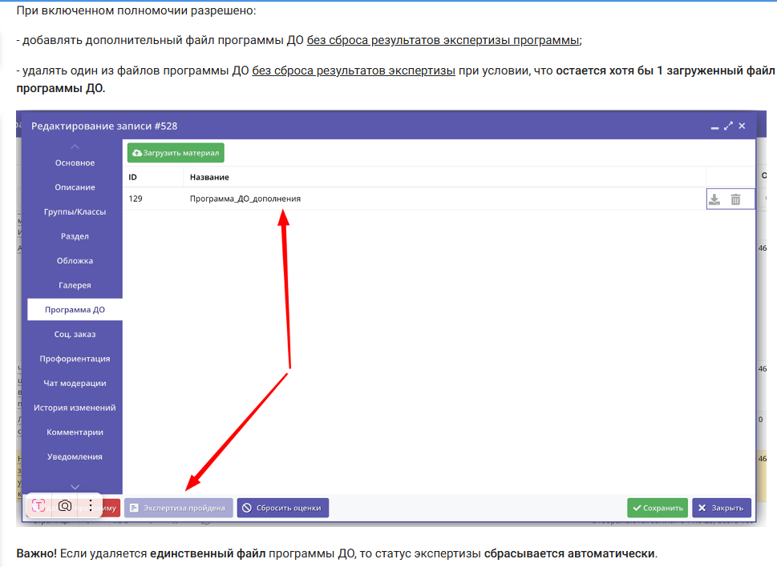
Принудительное управление файлами ДО: возможность добавлять файлы с программой без сброса экспертизы, удалять файл с программой ДО (14.08.25)

Slide 5
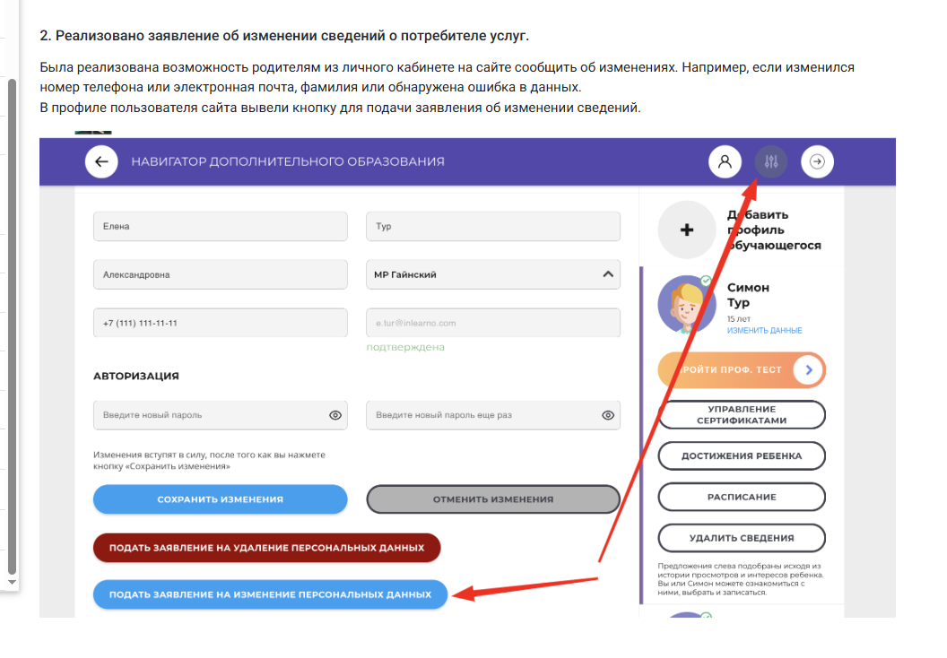
Подача заявлений на изменение сведений о потребителе услуг и на удаление персональных данных пользователем на сайте (16.07.25)

